Slide 1


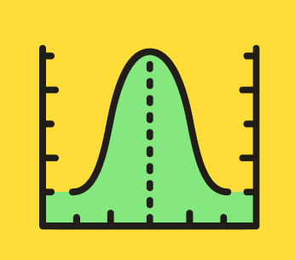


Slide 2
ㅊ
CHAPTER
12
--------
회귀분석
CONTENTS
12.1 단순회귀모형
12.2 중회귀모형
12.3 모형의 선택
12.4 모형의 타당성

Slide 3

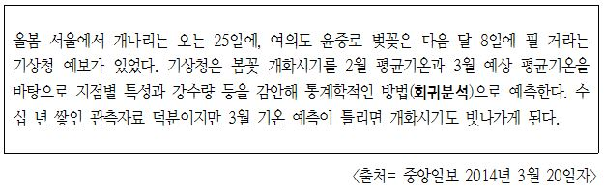
실생활 적용사례
12.0 준비

Slide 4
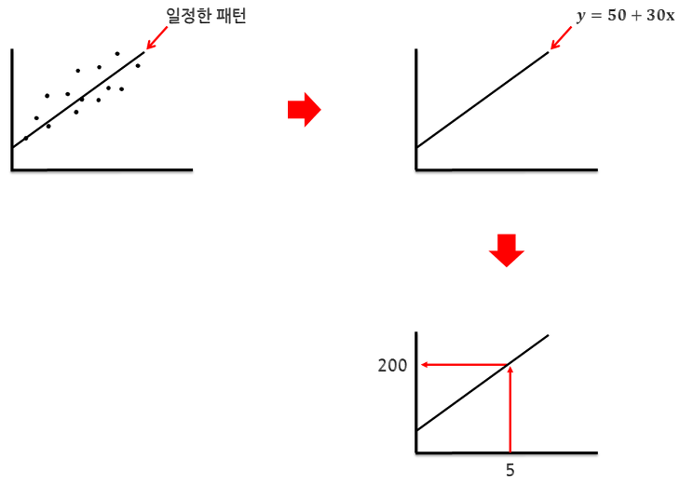
12.0 준비

Slide 5
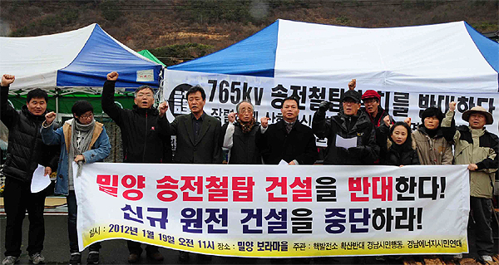
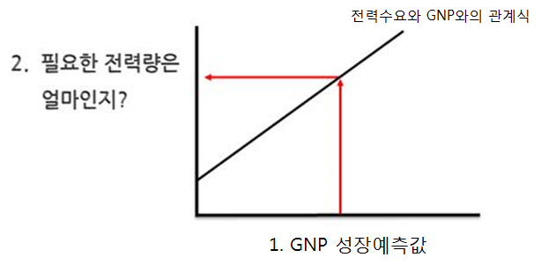
12.0 준비

Slide 6
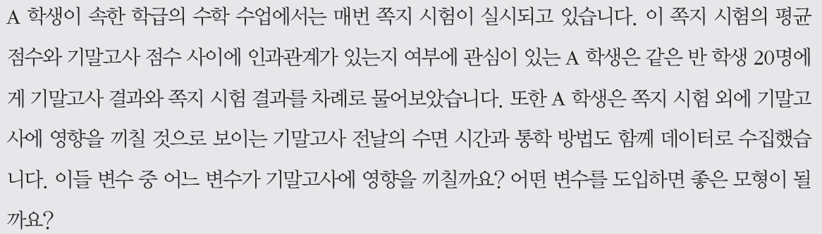
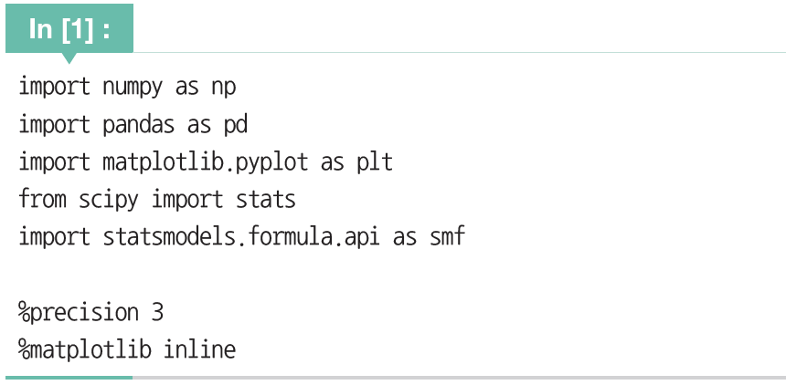
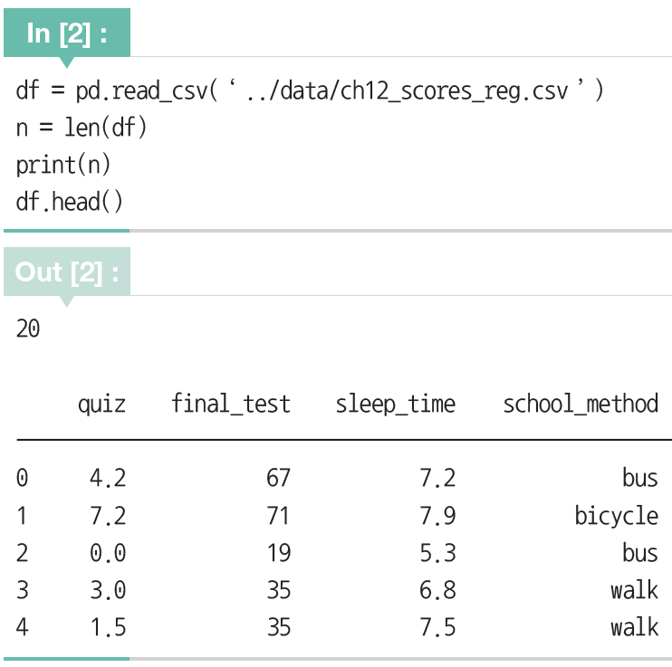
12.0 준비

Slide 7
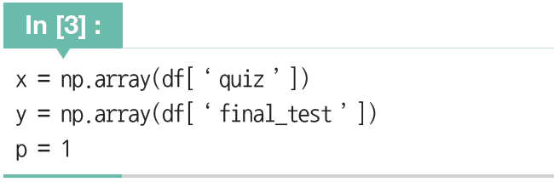
12.1 단순회귀모형
회귀분석 : 인과관계가 의심되는 복수의 변수를 사용하여 어느 변수로 부터 다른 변수의 값을 예측하는 기법
설명변수(독립변수) : 원인이 되는 변수
반응변수(종속변수) : 결과가 되는 변수
단순회귀모형: 설명변수와 반응변수가 각각 1개씩인 모형
반응변수는 기말고사 점수 y, 설명변수는 쪽지 시험의 평균 점수 x, 설명변수의 개수는 p

Slide 8
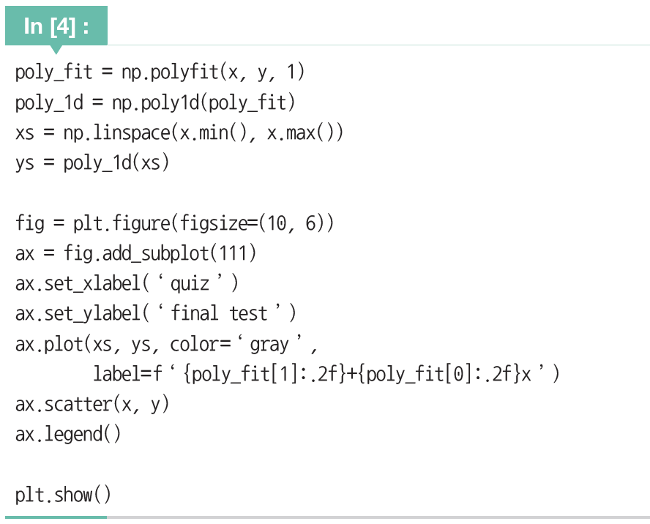
12.1 단순회귀모형

Slide 9
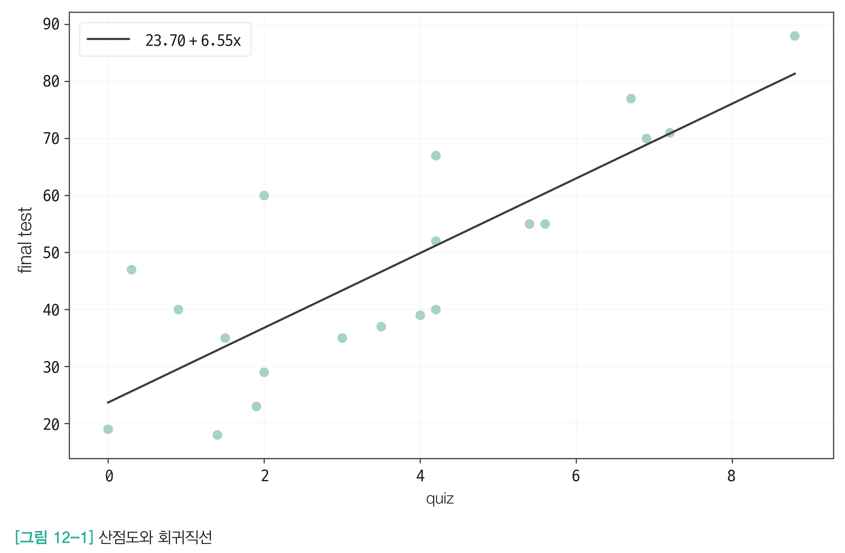
12.1 단순회귀모형

Slide 10


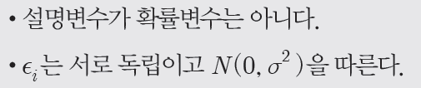







12.1 단순회귀모형
12.1.1 회귀분석에서의 가설
기말고사 결과 , 오차항
가정
확률변수 는 서로 독립이고 을 따름
으로부터 모수 과 을 추정
과 의 추정값인 회귀계수 과 에 의해 생성되는 직선이 회귀직선

Slide 11
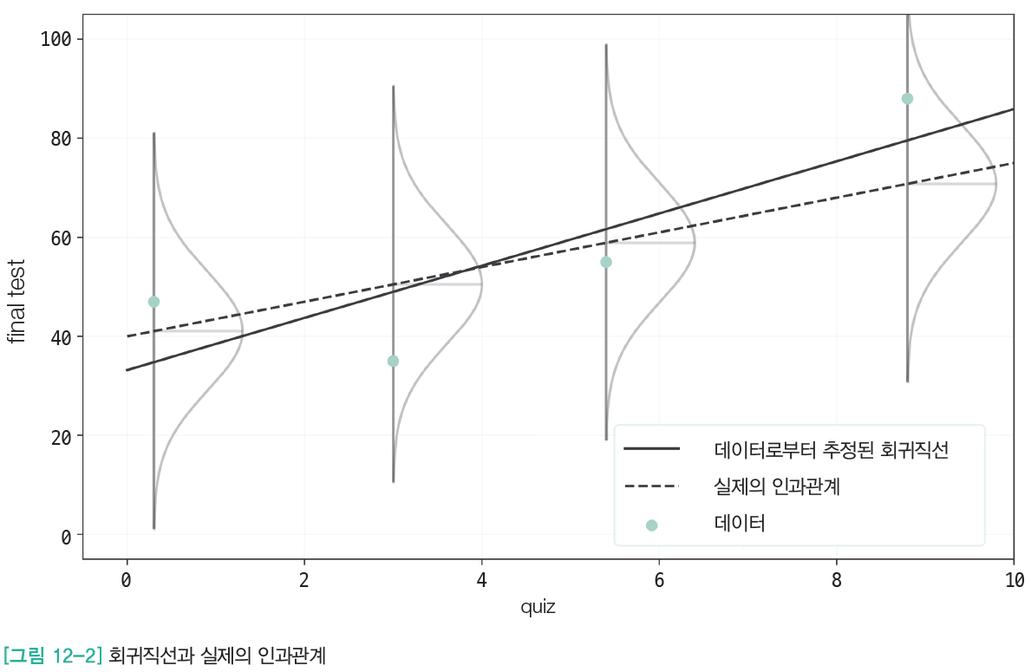
12.1 단순회귀모형
12.1.1 회귀분석에서의 가설

Slide 12
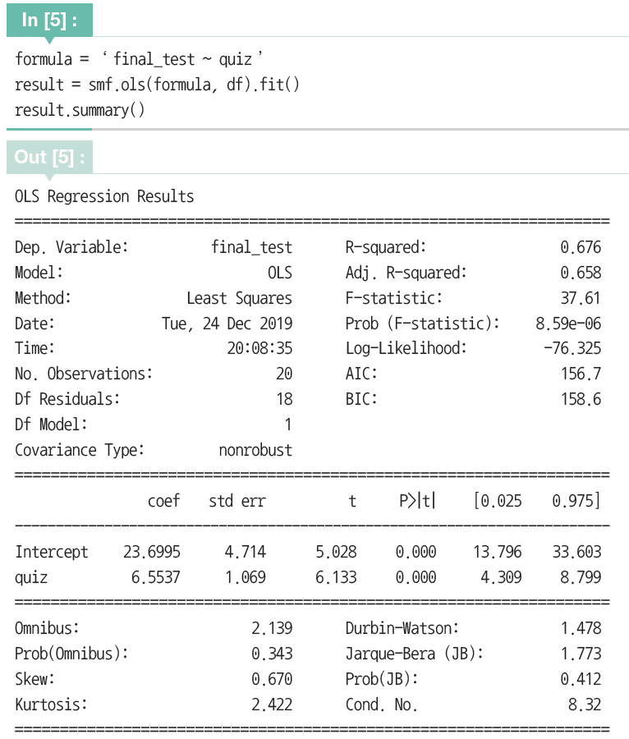
12.1 단순회귀모형
12.1.2 statsmodels에 의한 회귀분석

Slide 13
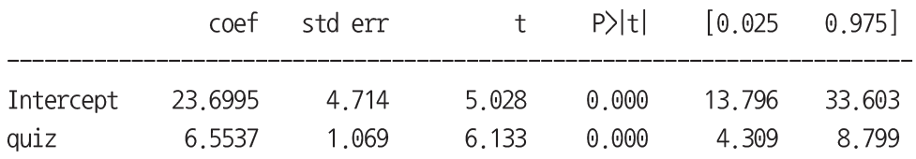







12.1 단순회귀모형
12.1.3 회귀계수
회귀계수의
추정값
회귀계수에 관한
t 검정통계량
회귀계수의
95% 신뢰구간
점추정 :
추정값이 생성한 회귀직선 은 예측값 과 실제의 데이터 의 차이가 가장 작은 직선
잔차 :
최소제곱법: 잔차제곱합 을 최소화하는 을 구하는 방법
절편
기울기
추정값의
표준오차
t 검정통계량의
p값

Slide 14
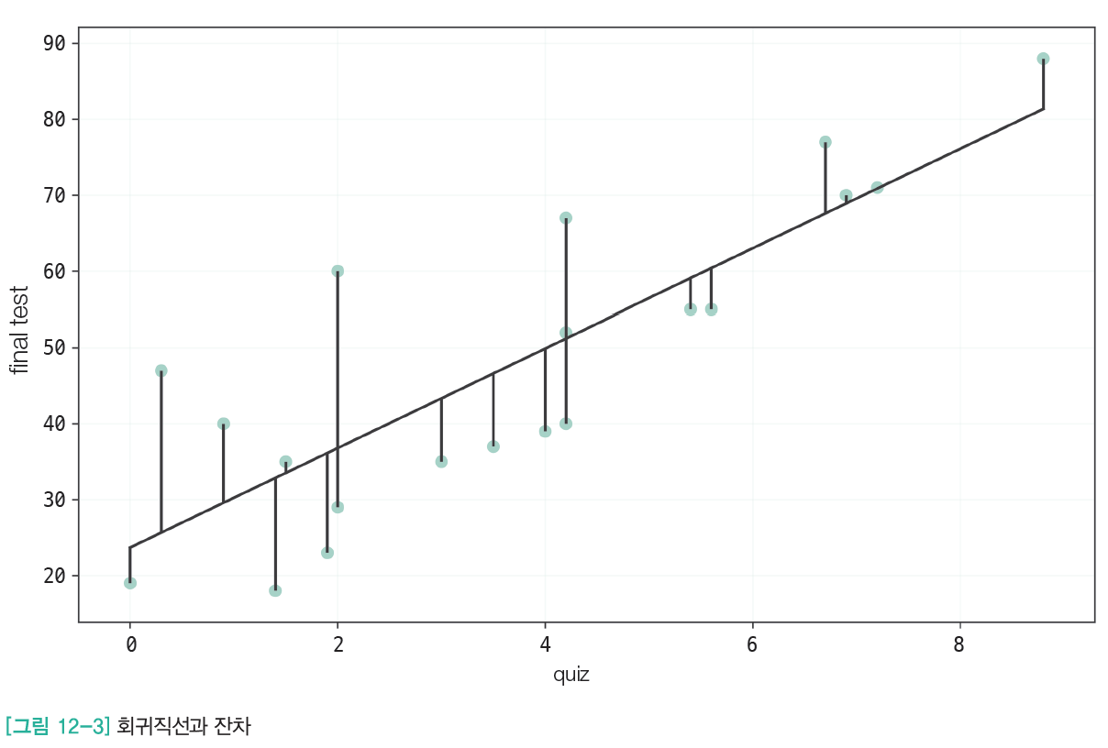
12.1 단순회귀모형
12.1.3 회귀계수

Slide 15
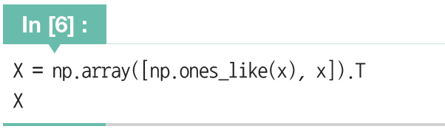
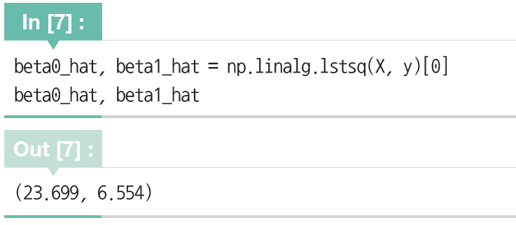
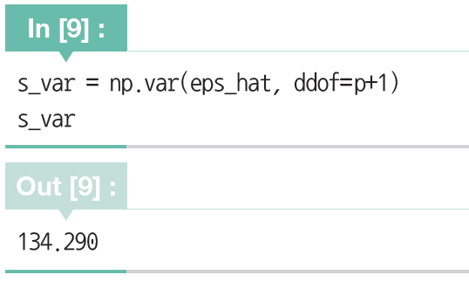

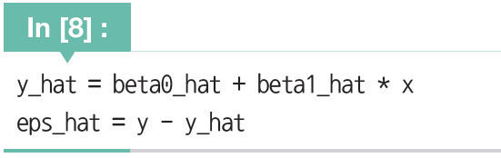
12.1 단순회귀모형
12.1.3 회귀계수
최소제곱법은 np.linalg.lstsq 실행
예측값과 잔차 - 모분산 추정

Slide 16


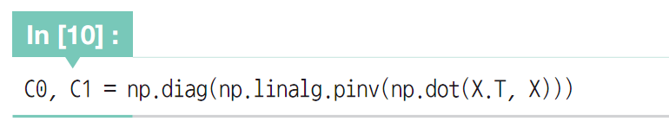
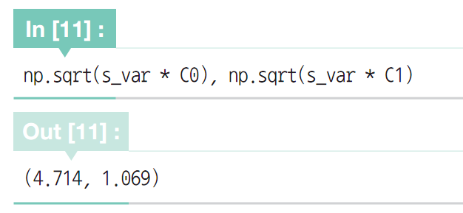
12.1 단순회귀모형
12.1.3 회귀계수
구간추정

Slide 17
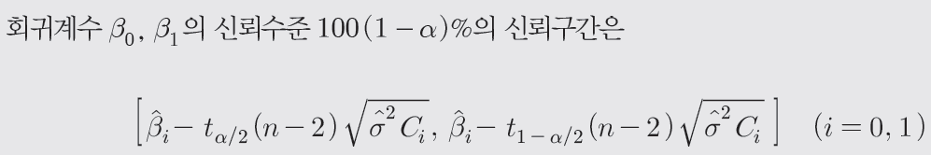
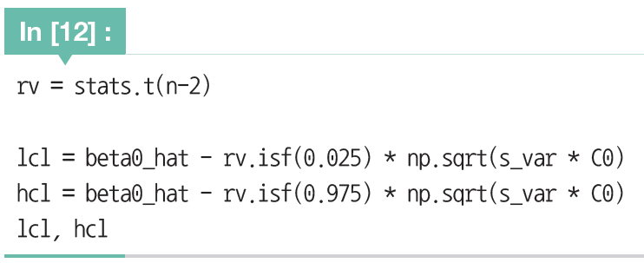
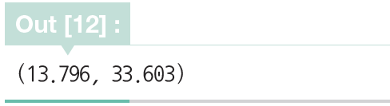
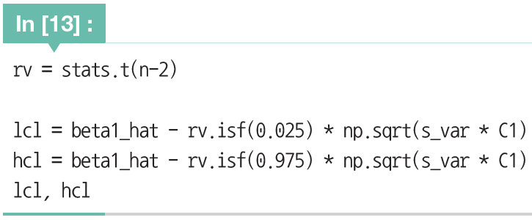
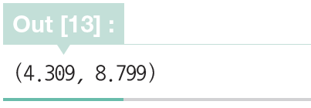
12.1 단순회귀모형
12.1.3 회귀계수
구간추정

Slide 18
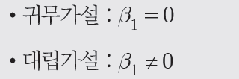
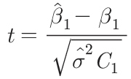

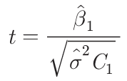
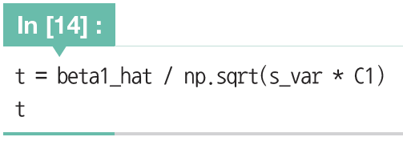
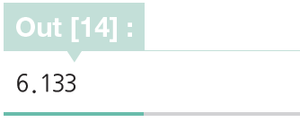
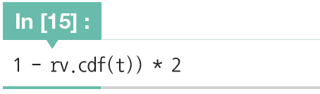
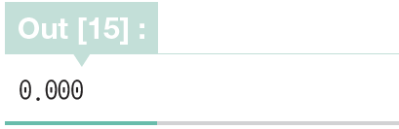
12.1 단순회귀모형
12.1.3 회귀계수
t 검정
검정통계량은 이고, 귀무가설은 이므로
을 계산
p값
귀무가설은 기각

Slide 19
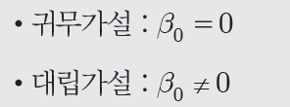
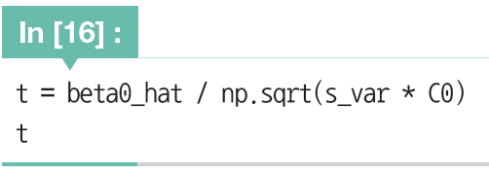
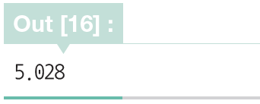
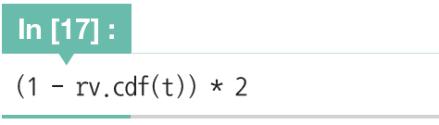
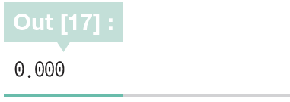
12.1 단순회귀모형
12.1.3 회귀계수
t 검정
검정통계량은 이고, 귀무가설은 이므로
을 계산
p값
0
0
0
0
0
0
귀무가설은 기각

Slide 20


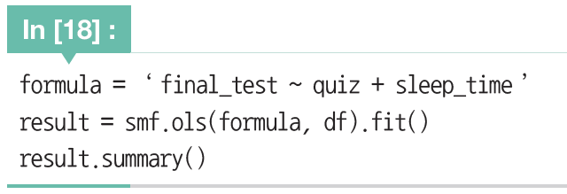
12.2 중회귀모형
설명변수가 2개 이상인 모형
i번째 학생의 기말고사 점수 Yi가 쪽지 시험의 평균 점수 xi1과 시험 전날의 수면 시간 xi2에 의해
로 표현되는 모형

Slide 21
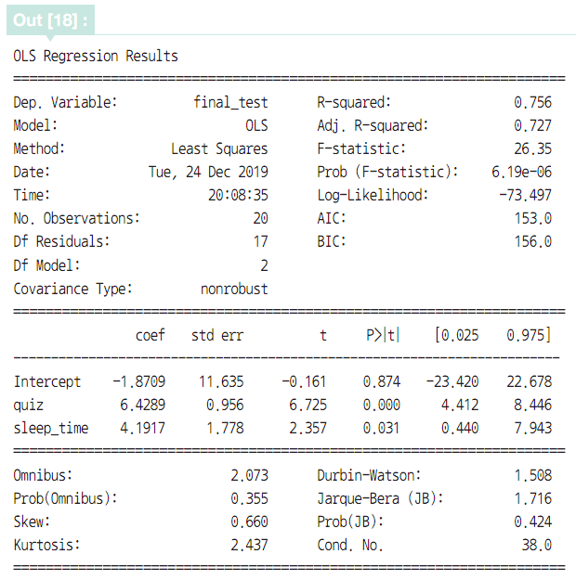
12.2 중회귀모형

Slide 22
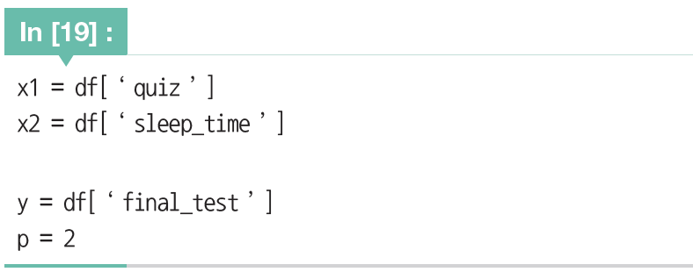


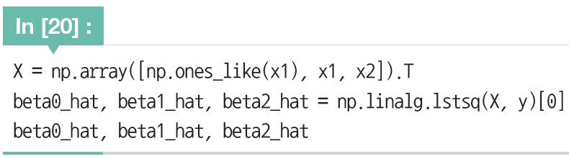
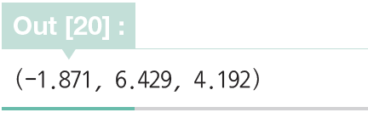
12.2 중회귀모형
12.2.1 회귀계수
설명변수인 쪽지 시험과 수면 시간의 데이터는 각각 x1, x2, 반응변수인 기말고사는 y로 설정, 설명변수의 개수 p는 2
의 추정값

Slide 23


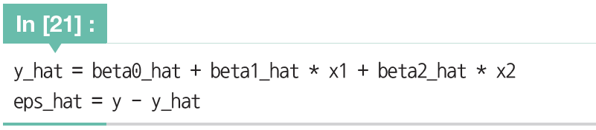
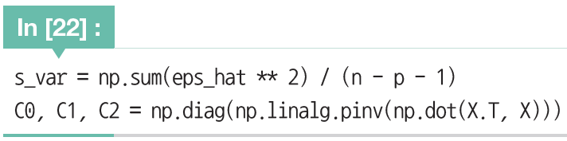

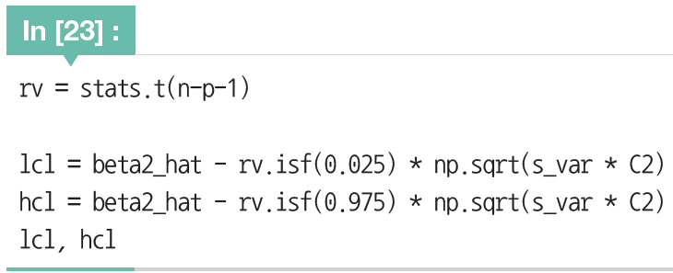
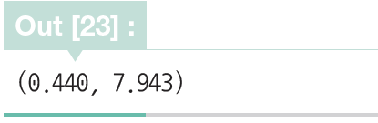
12.2 중회귀모형
12.2.1 회귀계수
예측값 와 잔차
표준오차
수면 시간에 대한 계수인 의 95% 신뢰구간

Slide 24





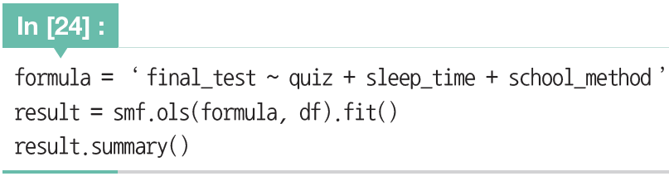
12.2 중회귀모형
12.2.2 가변수
질적변수를 변환하여 양적변수와 동일하게 취급할 수 있게 하는 기법
0과 1을 취하는 2진 변수
변환하고 싶은 질적변수의 카테고리 수에서 하나를 줄인 수만큼 필요
통학 방법 ‘버스’ ‘자전거’ ‘도보’인 카테고리 수는 3이므로
가변수는 2개
도보 자전거
버스
회귀모형

Slide 25
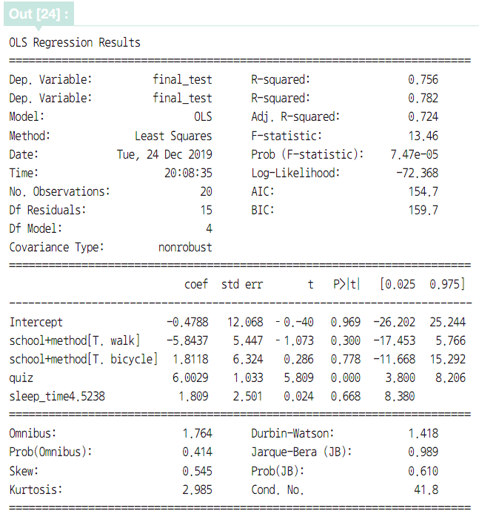
12.2 중회귀모형
12.2.2 가변수

Slide 26


12.3 모형의 선택
12.2.2 참고 : 과적합

Slide 27

12.3 모형의 선택
12.2.2 참고 : 과적합

Slide 28


12.3 모형의 선택

Slide 29








12.3 모형의 선택
예측값 와 잔차
잔차제곱합

Slide 30






12.3 모형의 선택
12.3.1 결정계수
모형의 데이터에 대한 적합도를 나타내는 기본적인 지표
총변동 = 회귀변동 + 잔차변동
회귀변동
잔차변동

Slide 31




12.3 모형의 선택
12.3.1 결정계수
결정계수를 구하면

Slide 32






12.3 모형의 선택
12.3.2 조정결정계수
설명변수를 추가했을 때, 해당 설명변수에 어느 정도 이상의 설명력이 없는 경우 결정계수의 값이 증가하지 않도록 조정하는 결정계수
자유도를 고려하므로 ‘자유도조정 결정계수’라고도 부름
적합도가 가장 높음

Slide 33






12.3 모형의 선택
12.3.3 F 검정
F 검정통계량
p값
분산의 비를 검정한다고 해석할 수 있으므로 분산분석(ANOVA)
귀무가설 기각

Slide 34






12.3 모형의 선택
12.3.4 최대로그우도와 AIC
우도(likelihood): 어떤 관측값을 얻을 확률
동전의 확률함수 얻은 관측값
동전의 앞면이 나올 확률 p를 널지 못하는 상황에서 결과 [0, 1, 0, 0, 1]
우도함수 L(p): 우도 L은 p에 대한 함수로 표현

Slide 35

12.3 모형의 선택
12.3.4 최대로그우도와 AIC
p를 0에서 1로 변화시킬 때의 우도함수

Slide 36

12.3 모형의 선택
12.3.4 최대로그우도와 AIC
p를 0에서 1로 변화시킬 때의 우도함수
p가 0.4일 때 최대
p=0.4가 가장 그럴듯한 모수
관측값에서 가장 그럴듯하다는 이유로 모수 p를 추정하는 방법:
최우추정법

Slide 37


12.3 모형의 선택
12.3.4 최대로그우도와 AIC
최우추정량 : 최우추정법에 의해 추측되는 추정량
최우추정값 : 최우추정법에 의해 추측되는 추정값
우도는 확률의 곱으로, 곱하면 곱할수록 0에 가까워져 다루기 어려움
우도에 로그를 취한 로그우도를 대신 사용

Slide 38


12.3 모형의 선택
12.3.4 최대로그우도와 AIC
우도함수가 최대로 될 때 로그우도함수도 최대가 되므로, 최우추정은 로그우도함수가 최대가 될 때의 파라미터로 구할 수 있음.
이때의 로그우도의 값이 최대로그우도
동전의 최대로그우도

Slide 39




12.3 모형의 선택
12.3.4 최대로그우도와 AIC
최대로그우도
최대로그우도 기준으로 변수가 모두 들어 있는 모형이 가장 적합도가 높음

Slide 40



12.3 모형의 선택
12.3.4 최대로그우도와 AIC
AIC
로그우도와 같은 적합도는 의미 없는 설명변수를 늘리면 증가하므로 성능이 나쁜 모형이 선택
모형의 복잡도(설명변수의 수)와 데이터에 대한 균형을 잡는 지표 필요
일반적인 성능도 고려한 지표
AIC는 값이 작을수록 모형의 예측 정확도가 좋음

Slide 41



12.3 모형의 선택
12.3.4 최대로그우도와 AIC
베이지안 정보 기준
회귀계수의 수에 대해 표본 크기 n에 대해서도 페널티 부가
값이 작을수록 모형의 예측 정확도가 좋음

Slide 42



12.4 모형의 타당성
회귀분석에 관해서 세운 ‘오차항 는 서로 독립이고 을 따른다는 가정을 만족하고 있는지의 여부를 체크하는 것
잔차

Slide 43



12.4 모형의 타당성
12.4.1 정규성 검정
오차항 가 을 따른다는 가정이 타당한지를 알아보기 위해, 잔차 가 정규분포를 따르고 있는지를 확인하는 정규성 검정을 수행
statsmodels의 정규성 검정은 Omnibus와 Jarque-Bera(JB)
왜도는 분포의 좌우대칭을 측정하는 지표

Slide 44


12.4 모형의 타당성
12.4.1 정규성 검정
좌우대칭이면 0, 왼쪽으로 치우치면 0보다 크고, 오른쪽은 0보다 작음
첨도는 분포의 뾰족한 정도를 측정하는 지표
정규분포이면 3, 뾰족하면 3보다 크고, 둥근 정점이면 3보다 작음

Slide 45


12.4 모형의 타당성
12.4.2 더빈-왓슨비
다른 오차항이 서로 무상관인지 여부를 체크하는 지표
0에 가까우면 양의 상관, 4에 가까우면 음의 상관, 2 전후의 값이면 무상관

Slide 46

12.4 모형의 타당성
12.4.3 다중공선성
조건수의 값이 크면 다중공선성과 설명변수에 강한 상관
다중공선성이 크면 회귀계수의 분산이 커져 모형의 예측 결과가 나빠짐
쪽지 시험의 결과를 2배로 한 중간고사 변수 추가
쪽지 시험과 중간고사의 상관관계는 1, 다중공선성이 큼

Slide 47

12.4 모형의 타당성
12.4.3 다중공선성
조건수가 1.22e+17
다중공선성이 생기면 조건수는 매우 큰 값이 됨
조건수가 꽤 큰 값이면 다중공선성을 의심
설명변수 중에서 한 쪽 변수를 모형에서 제외

Slide 48
Q&A

